Slide 1
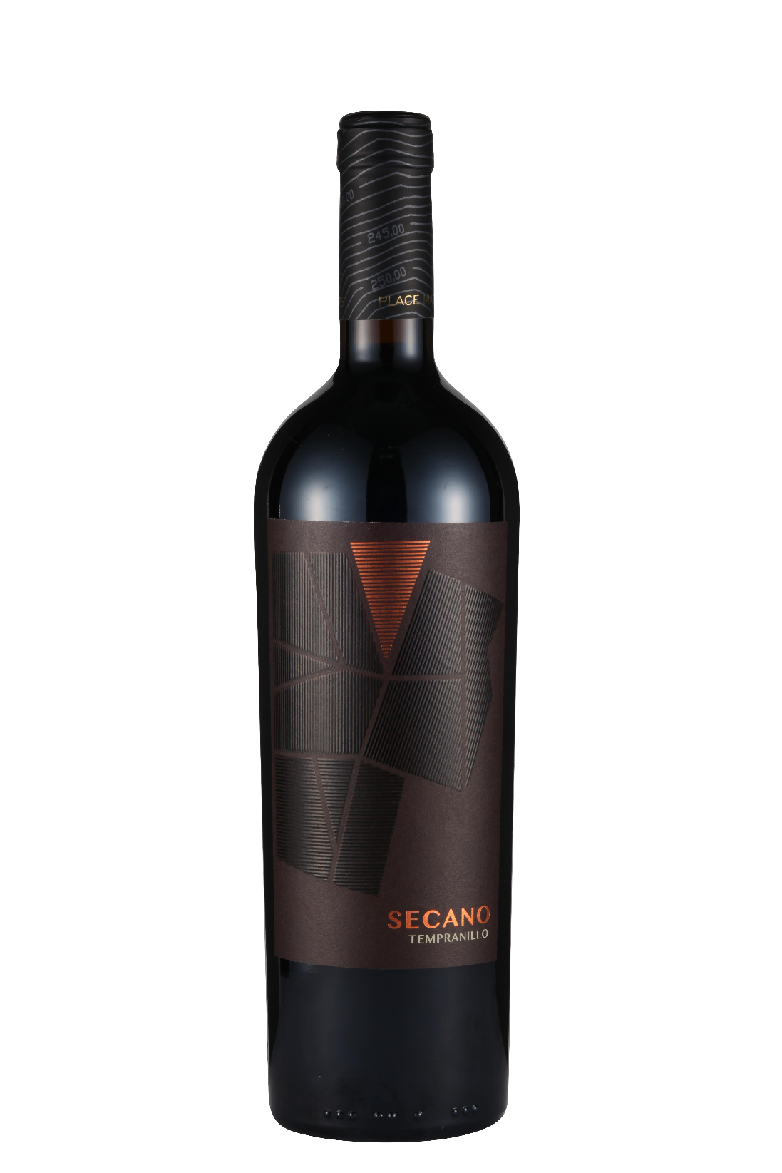


INVINA
Secano
인비나 세카노
REGION Maule Valley, Chile
TYPE Red
ALCOHOL 14.3%
VARIETY 100% Tempranillo
AWARD KWC 2024 Best of country
WINE MAKING 손수확 포도 5일간 저온 숙성후 스테인리스에서 15일 간 발효 오크통에서 총 24개월 숙성 (70% NEW 아메리칸 오크, 30% USED 프렌치 오크)
TASTING NOTE 강렬한 보랏빛을 띠며 자두, 체리 및 말린 과일 등의 1차적 풍미부터 가죽, 흑연의 3차 향까지 다양한 아로마를 만끽할 수 있다. 벨벳처럼 부드럽고 견고한 타닌과 함께 바닐라, 토스트, 담배 등의 복합적인 여운을 선사하는 와인 생산 빈티지로부터 최대 10년 동안 장기 숙성이 가능하다 서브 온도: 16-18°C 음식 추천: 숙성 치즈, 붉은 육류, 소시지
COMMENT
칠레 마울레 밸리의 다크호스
칠레의 포도 재배와 와인 분야에서 20년 이상의 경험을 가진 후버 일가가 소유한 와이너리이며 1999년 세계적 수준의 와인을 생산할 수 있는 기회의 땅인 칠레로 이주하였습니다. 2007년 100% 가족 소유 벤처인 인비나(InVina)를 설립하여 마울레 밸리(Maule Valley)의 포도밭을 개발하면서 동시에 주변 밸리의 다양한 환경을 반영한 새로운 포도밭 조성 프로젝트를 추진하고 있습니다.
PLACE MATTERS
PLACE MATTERS는 인비나의 매우 특별한 빈야드 블록에서 생산되는
한정 생산 레인지입니다. 기온차가 25도 정도를 넘나드는 극지에서 생산되는 양질의 포도는 일반적인 칠레 와인과는 뚜렷하게 대비되는 신선함과 깊이 있는 개성을 나타냅니다.
ACIDITY
SWEETNESS
BODY
FINISH

